Slide 1

Proyecto segundo trimestre ADSI diurno

Slide 2

Proyecto formativo
Sistema integral web para gestión de procesos educativos del CEET
Duvan Mauricio Molina Andrade
Teddy Jeferson Poveda Saray
Joseph Iván Vaca Torres

Slide 3
No falles, asiste Ningún soñador es pequeño
y ningúnsueño es demasiado grande
Objetivo general: Desarrollar un aplicativo web mediante el cual los instructores puedan tener un control de asistencia y comunicación de cada uno aprendices de manera eficiente y sencilla.

Slide 4
Objetivos específicos:
* Desarrollar un sistema de información el cual permita registrar en una base de datos de manera automática y manual el proceso de asistencia mediante el código del carnet para lograr precisión en la información almacenada y rendimiento de tiempo y trabajo.
*Crear una herramienta tecnológica web para un ambiente controlado el cual realice alertas de fallas consecutivas, notificaciones de fallas y deserciones a los aprendices, permite reportar las debidas justificaciones para optimizar el proceso de comunicación entre instructor y aprendiz.
.

Slide 5
*Diseñar un aplicativo web que se ajuste al usuario para lograr facilidad de uso mediante la ejecución efectiva de la fase de análisis.
*Implementar un canal de comunicación al cual el usuario puede manifestar las PQR mediante un chat boot para garantizar un excelente funcionamiento.

Slide 6
Planteamiento del problema
Se evidencia un sistema ineficiente para toma de asistencia en la institución Sena que ocasiona perdida de tiempo, mayor trabajo, alta probabilidad de error y añade carga de documentos del instructor, allí es donde entra el aplicativo web No falles, asiste. que garantiza un sistema ágil e intuitivo, agregado a ello cuenta con comunicación eficiente con el soporte del aplicativo web para solucionar todas la PQR que manifieste el usuario

Slide 7
Alcance del proyecto
El aplicativo web No falles, asiste. es un Sistema de asistencia de aprendices diseñado con el fin de ofrecer facilidad al instructor en la toma del registro de inasistencia y notificación rápida al aprendiz, como también una manera de acceso a los registros donde podrá acceder a la información por programa ficha o aprendiz asignado. El aprendiz puede subir justificaciones y tendrá acceso en cualquier momento a su historial, asi como también el vocero podrá estar al tanto de las inasistencias de la ficha.

Slide 8
Justificación:
No falles, asiste es un aplicativo web desarrollado con el objetivo registrar las inasistencias a clase de la institución Sena de manera ágil rápida y eficiente, así mismo el aprendiz puede acceder, revisar el registro y subir la debida justificación.
No falles, asiste. Cuenta con un mecanismo que permite la lectura del código del carnet institucional, de esta manera elimina la brecha de tiempo en la toma de asistencia en el momento de realizar la clase, generando tiempo y claridad en el registro, así mismo el instructor puede dar la orden de notificar al aprendiz y si lo desea redactar un mensaje lo podrá agregar.

Slide 9

Técnicas del levantamiento
de información
Para la recolección de información se hace uso de dos instrumentos los cuales son la entrevista y la encuesta del método de interactivo, diseñadas a partir de los formularios de google: la entrevista va dirigida al personal de instructores del CEET https://forms.gle/386jD9AiiifigXF9A y la encuesta a los aprendices https://forms.gle/Z9Aj9CYoygoZgaky6.

Slide 10
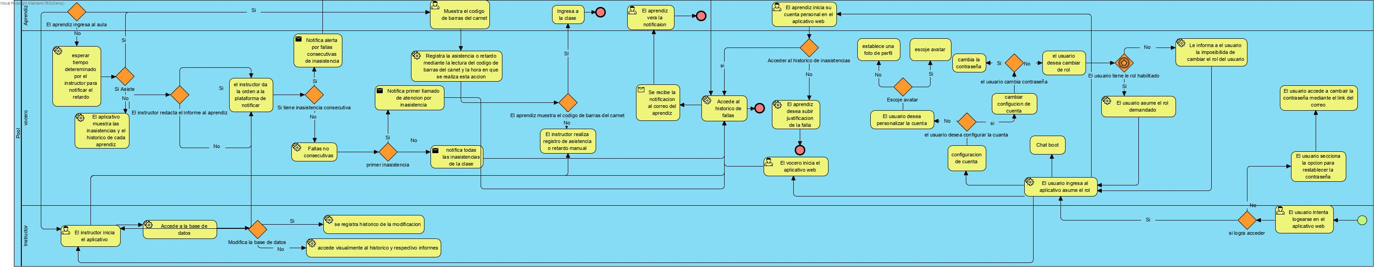
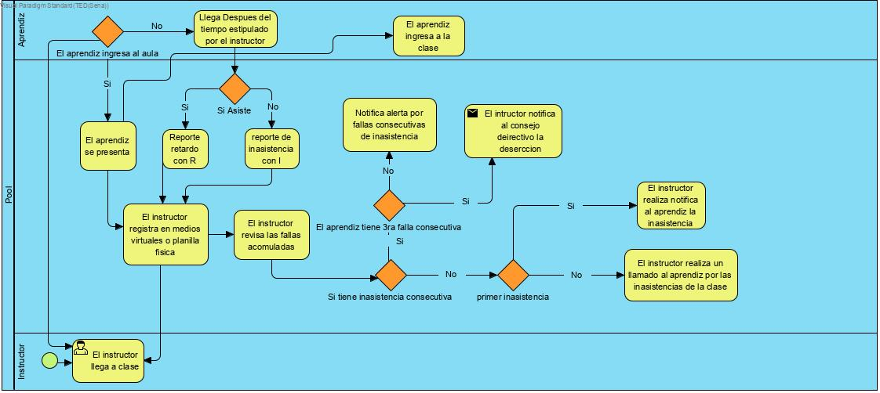
Mapa de procesos de la Organización
Los mapas de procesos se realizaron mediante el programa visual paradigm versión 16.1
BPMN Software implementado
BPMN sin Software implementado

Slide 11




Informe de Requerimientos
(Estándar IEEE830)
Casos de Uso
-Diagrama de Casos de Uso -Casos de Uso Extendido

Slide 12


Base de datos
Modelo Entidad-Relación Modelado de base de datos

Slide 13


Etapa de verificación e
implementación de recursos
-Diagrama de Gantt -Presupuesto

Slide 14


